Slide 1
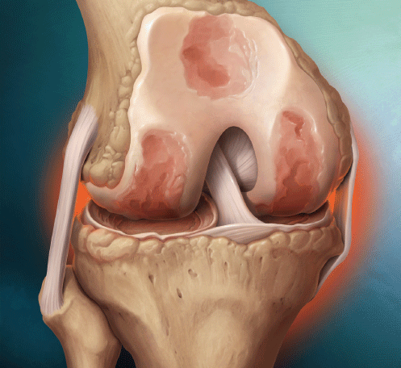
Опыт совмещения йогатерапии
и аюрведических процедур при патологии коленных суставов
По мотивам практикума
А. Ю. Головинова на семинаре «Йогатерапия и Аюрведа» А.В.Фролова и А.Ю.Головинова
Турция, 2013 г.
Саги ЕРМОЛАЕВА
Санкт-Петербург, 2015

Slide 2
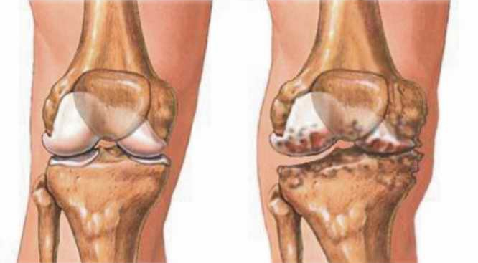
Гонартро́з (деформирующий артроз коленного сустава)
— дегенеративно-дистрофическое заболевание суставов, причиной которого является поражение хрящевой ткани суставных поверхностей.
Основными клиническими симптомами остеоартроза являются боль и деформация суставов, приводящие к функциональной недостаточности.

Slide 3
В Аюрведе описано три типа суставных заболеваний — амавата, ватаракта и сандхивата.
Остеоартрозу наиболее соответствует сандхивата (сандхагатавата).
Сандхивата — избыток вата-доши в суставе.
Вата — одна из трёх дош, «движущая сила».
Легко выходит из строя, что стоит в основе
различных физиологических дисфункций.
Качества: холод, лёгкость и сухость.

Slide 4
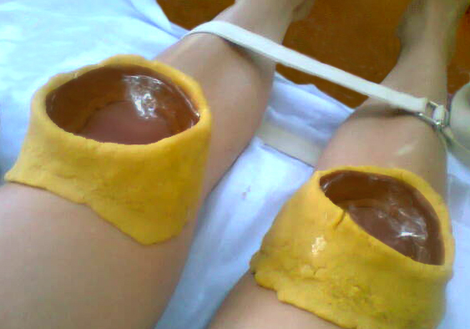
Джану-васти
Терапевтическая процедура, совмещающая процедуры снехана (умащение — увлажнение маслом) и сведана (прогревание).
Это наружная инсталляция горячего лечебного масла
локально на коленные суставы.
В бортики из теста наливается горячее лечебное масло (препарат преимущественно на основе растительной композиции).
Для поддержания температуры масло время от времени вычерпывается и меняется.

Slide 5
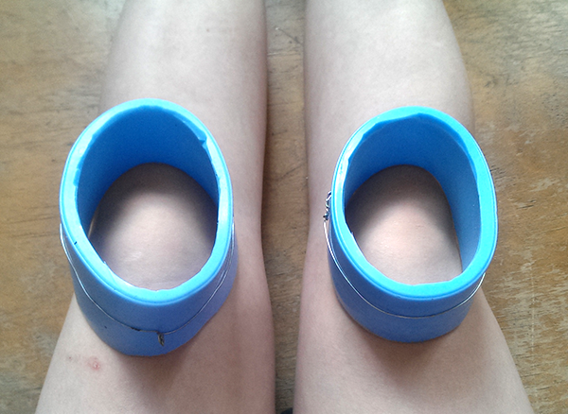
Техника проведения
Время: 45-60 мин.
Температура: поднимается постепенно, до терпимо горячей.
Примеры масел:
  Кунжутное
  Дханвантарам тайла
  Маханарайана тайла
  Кширабала тайла
  и другие
Тесто для боротов: урад дал
(чёрный маш) и ячменная мука.
Можно борта однократно отлить
из силикона (на фото), а тесто
ипользовать для герметизации.

Slide 6
«Сушрута-самхита» о противопоказаниях к промасливанию
Определённо не следует проводить промасливание
при наличии ама-доши, при «молодой» лихорадке
и несварении, а также тому, кто только прошёл слабительную или рвотную терапию или лечение с помощью немасляных клизм (нируха-васти).
У первых (ама-доша/лихорадка/несварение) – болезни становятся тяжело или вовсе неизлечимыми, у вторых – появляются болезни, такие как слабость огня пищеварения
и т.д. Не следует промасливаться и при заболеваниях, связанных с чрезмерным питанием (сантарпана-вьядхи).
____
http://vk.com/ayurvedaparampara108?w=wall-62781317_530
[Перевод и комментарий Владимира Дружинина и Андрея Головинова. Подробнее по ссылке]

Slide 7
Случай из практики
Женщина 48 лет.
Анамнез: В юности занималась легкой атлетикой, правое колено было травмировано (ушиб при падении). В 2010 г.
на правой ноге была операция по пластике вальгусной деформации плюснефалангового сустава.
Причина обращения: по МРТ признаки деформирующего правостороннего гонартроза с формированием зоны асептического некроза медиального мыщелка правого бедра
2 ст. По контурам суставных поверхностей краевые костные разрастания. Левый сустав не обследован.
Жалобы на сильные боли при попытке ходьбы после длительного сидения или лежания, при нагрузках
и относительно глубоком сгибании голени.
Принимает постоянно мовалис (НПВС) и терафлекс (хондпропротектор). Обратилась в сентябре 2014 г для подбора личной практики.

Slide 8
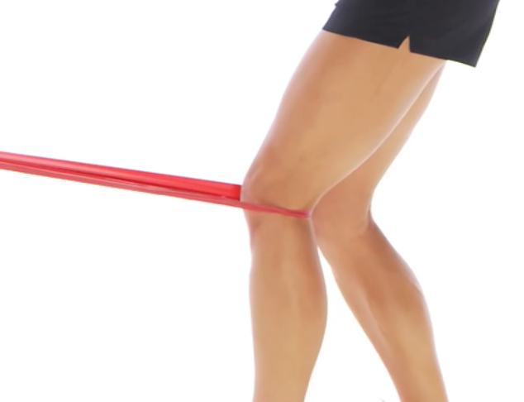
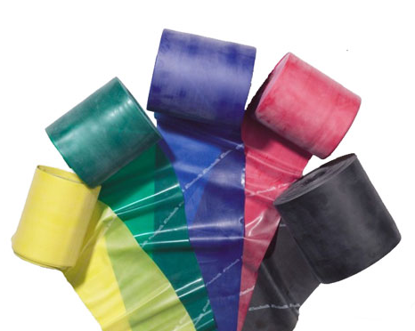
Случай из практики
Освоены периферические вьяямы
с вовлечением суствов верхних и,
более подробно, нижних конечностей.
Часть протокола йогатерапии позвоночника и плоскостопия
по А.В.Фролову.
Введены специальные
упражнения с дозированной
нагрузкой, с применением
латексной ленты-эспандера:
сгибания и разгибания в
голеностопных и коленных суставах,
а также по всем направлениям
в тазобедренных суставах
из положения сидя и лёжа.

Slide 9
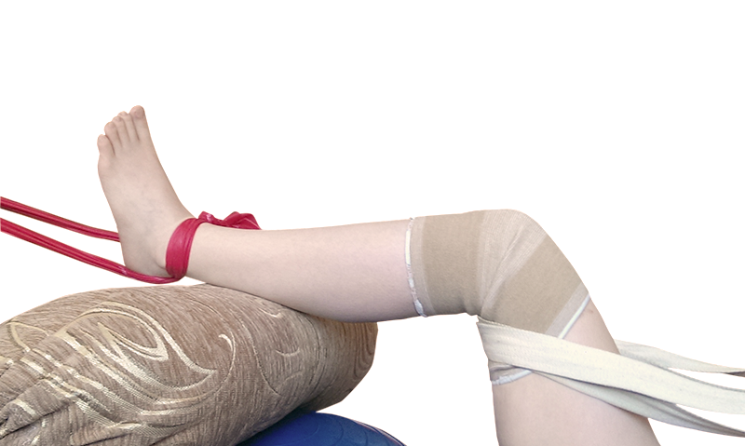
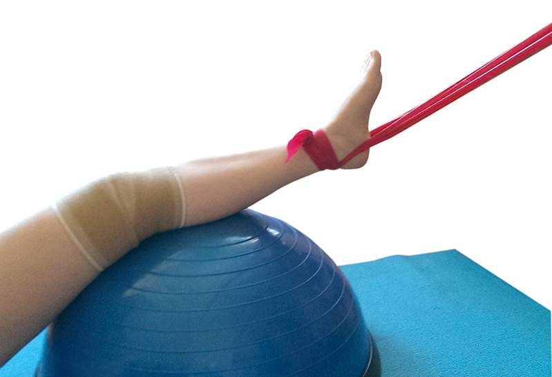
Случай из практики
Поэтапно вводились тракции,
тоже с помощью латексной ленты.
Один конец ленты чуть выше
стопы, другой конец закреплён
на чём-нибудь (ножка стола/радиатор
отопления/дверная ручка...)
Для медиально-латеральной
стабильности, при тракциях, коленный
сустав был бандажирован.
Тракции выполнялись один или
два раза в день по 3-4 минуты
и приносили хороший клинический
эффект.

Slide 10
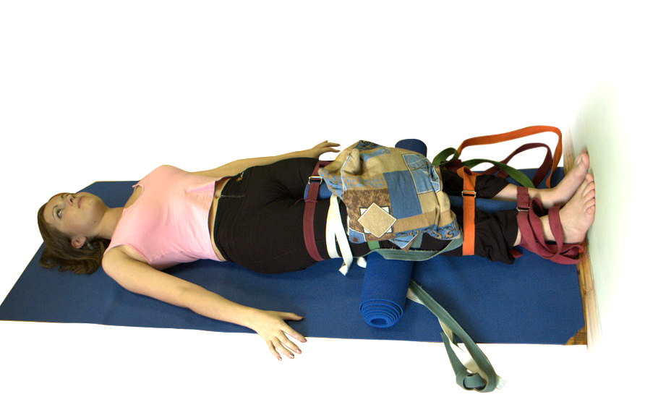
Случай из практики
Широко известная Вирасана (либо Паванамуктасана)
с круглой палкой (либо сложенным одеялом/деревянной планкой) в сгибе колена была недоступна и болезненна
даже при первом приближении.
Так же широко
известная Шавасана
с шестью ремнями,
в отсутствии дома
всех пропсов
и невозможностью
постоянно посещать
йога-зал, также не
применялась.

Slide 11
Случай из практики
Проведён курс джану-васти. Из-за особенностей режима работы, курс выполнен не в полном объёме, а в сочетании
с пичу. Один день — джану-васти, второй — пичу.
Первый курс суммарно 10 процедур.
Пичу — масляная примочка. На колено накладывается
и удерживается кусок тёплой промасленной ткани.
Масло: маханарайана тайла.
Внутрь принимает йогарадж гуггул по 3 таб. 3р. в день.

Slide 12
Случай из практики
После первых же нескольких масляных процедур пациентка отметила ощутимое уменьшение болевого синдрома.
По окончанию курса перестала ежедневно пить мовалис.
В настоящее время продолажет выполнять вьяямы и силовые упражнения с лентой, регулярно делает тракции и масляные процедуры. Продолжает курсовой приём Йогарадж гуггул.
Отмечает значительное улучшение самочувствия,
увеличение объёма безболезненной подвижности в суставе.
Утреняя скованность в суставе сохраняется, но уже не требует длительного «расхаживания». К синтетическим нестероидным противовоспалительным препаратам обращается редко.
Повторного обследования не проходила.

Slide 13
Таким образом, сочетанное применение физических упражнений и аюрведичских масляных процедур может
давать синергетический эффект и приводить
к положительным результатам терапии.
Спасибо за внимание!
Отдельная благодарность
Андрею Юрьевичу Головинову
http://ayurvedika.ru/

